Slide 1
静电场中的导体

Slide 2

导体上的感应电荷代数和＝0
静电平衡：导体上的感应电 荷不再增加！导 体表面及内部无电 荷作定 向运动。
静电平衡条件：
1. 导体内任一点处 。
2. 导体表面上： 表面 。
3. 质地均匀、温度均匀的导体
(金属球)

Slide 3
静电平衡特点：
1. 通常接地导体的电势取为零，接地导体会与大地交换电荷，导体电量不再守恒不变。
2.静电平衡时导体内没有电荷的定向运动并不表明电荷不运动，导体内电子作无规则热运动，服从统计规律。
3.依照电荷守恒定律，对不接地的孤立导体，无论导体内电荷作定向运动或导体表面出现感应电荷，都不会改变导体所带的电量的大小；对于不带电的孤立导体，感应电荷总是等量异号。

Slide 4


导体表面电荷分布与电场分布
两种可能
空间所有电荷在导体表面激发的电场强度大小与该点附近电荷面密度成正比。

Slide 5
孤立导体表面电荷面密度与曲率关系
对于孤立导体，导体表面的电荷分布仅仅与导体表面的曲率半径有关。
空腔导体内有其它带电体时，在腔体内表面感应等量异号电荷，在腔体外表面感应等量同号电荷，总电量保持不变。
空腔导体(内部没有其它带电体)
静电平衡时导体上的电荷只能分布在空腔导体的外表面。

Slide 6
导体外表面的电荷分布与外界其它带电体以及外表面的几何形状有关。
导体腔内表面的电荷分布与腔内带电体以及内表面的几何形状有关。
12/21/2017 8:48:35 PM
6

Slide 7
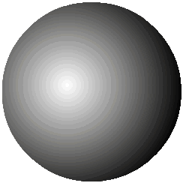
例 求均匀带电Q的导体球的E、U分布
等效成
均匀带电导体球
均匀带电球面

Slide 8
2.板类导体
令
例 求 ∞ 带电的导体板(面积为)的E、U分布
验证：

Slide 9
各带电面在A电激发的电场
两个无限大带电平面相对两个面带等量异号电荷；相背两个面带等量同号电荷。

Slide 10
2.板类导体分析方法
例 分析两块无穷大带电导体板在导体静电平衡时电荷的分布。
设两板分别带电Q₁和Q₂
作如图高斯面，由高斯定理

Slide 11
各带电面在A电激发的电场
两个无限大带电平面相对两个面带等量异号电荷；相背两个面带等量同号电荷。

Slide 12
电容器
如果两个导体分别带等量异号电量，其中一个导体发出的电场线几乎全部终止于另一个导体，这两个导体间的电势差与导体所带电量成正比。我们将这一对导体所组成的系统称作电容器(capacitor)
电容

Slide 13
真空中孤立导体球的电势：
真空中孤立导体球的电容：
电容的单位为法拉

Slide 14

2-2 电容和电容器
1.平板电容器

Slide 15
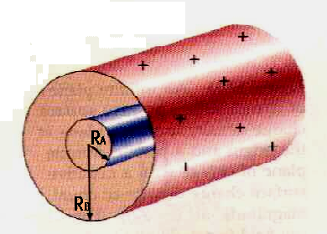
2-2 电容和电容器
2.圆柱形电容器
柱型电容器内电场为轴对称，由高斯定理可得内外圆柱面之间的电场强度

Slide 16
2-2 电容和电容器
3.球形电容器
球形电容器是一个理想的电容器，由于静电屏蔽，电容器内的电场完全不受外界其它带电体的影响。由高斯定理可得内外球面之间的电场强度

Slide 17
2-2 电容和电容器
例题: 求两根间距为d、半径为R（d>>R）的平行直导线单位长度的电容。

Slide 18
2-2 电容和电容器
三.电容器的并联和串联
1.电容器的并联
2.电容器的串联

Slide 19
静电场中的电介质

Slide 20
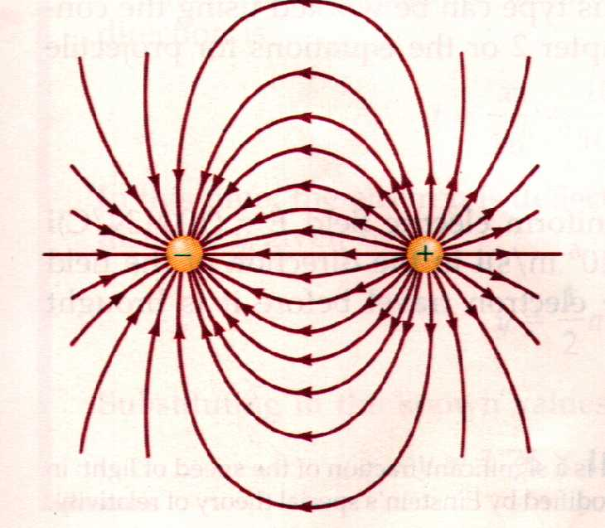
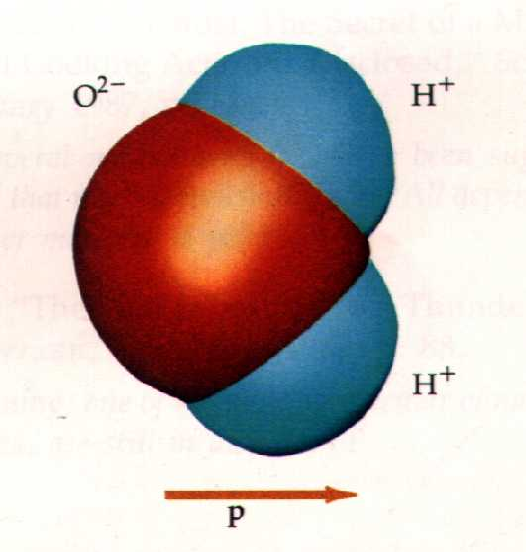
电偶极子的电场和电势
如果一对电荷分别带等量异号电荷，他们间距又很小时，称作电偶极子。
电偶极矩：

Slide 21
一、极化强度
电偶极子沿电场方向排列的整齐程度与分子热运动的剧烈程度以及外电场的场强相关。
定义单位体积内分子电偶极矩的矢量和表示为电极化强度(polarization)矢量
没有外电场时有

Slide 22
极化电荷的密度
内的极化电荷的净电量：
极化电荷(Polarization charge)不能自由移动，也不能与异种电荷中和。
真空

Slide 23
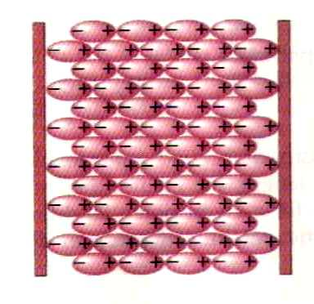
2-3-(3-5) 极化强度和极化规律
三、极化电荷的面密度
均匀电介质( 是常量)内部没有极化电荷，介质内部呈电中性。极化电荷只分布在介质表面。
极化电荷面密度:
:介质外法向的单位矢量。
极化电荷(Polarization charge)不能自由移动，也不能与异种电荷中和。

Slide 24
1.极化电荷源于极化的分子和原子，因而与金属导体中的自由电子不同，极化电荷被紧紧束缚在介质上，不会被异号自由电荷中和，通常又称为束缚电荷。
2. 均匀电介质内部没有极化电荷，介质内部呈电中性。极化电荷只分布在介质表面。
3. 极化电荷同样在空间激发电场，其规律与自由电荷激发的电场相同。极化电荷 在介质内产生的电场 称为退极化场。

Slide 25
例题：计算一沿z方向极化强度为P 的均匀极化的电介质球表面的极化电荷在z轴产生的电场。

Slide 26
2-3-(3-5) 极化强度和极化规律
四、极化强度与电场强度的关系
实验表明，对各向同性均匀电介质，电极化强度与电场强度成正比
χ_{e} 称为电介质的电极化率（polarizability）。
定义相对介电常数：

Slide 27
2-3-(3-5) 极化强度和极化规律
例题：两块无限大的金属平板，带有等量异号的自由电荷，电荷面密度为±σ₀，两板之间充满均匀的电介质，介质的极化率为χ，求介质内的电场强度。
解：自由电荷与极化电荷激发的电场分别为

Slide 28
引入电位移矢量
介质中的高斯定理：
静止的极化电荷激发的静电场同样是保守场
上述两个方程构成了介质中静电场的基本方程。

Slide 29
有电介质时求解问题的顺序：
根据自由电荷的分布

Slide 30
2-3-6 有电介质时的高斯定理
3.依照定义，有
称为介质的相对介电常数(又称相对电容率relative per-mittivity)，是一个无量纲的纯数。
称作电介质的介电常数(又称介质的电容率permittivity)
应该注意ε和ε_{o}有相同的量纲单位

Slide 31
例题：在无限大的均匀电介质中浸入一电量为q的均匀带电导体球，介质相对介电常数为ε_{r}，球的半径为R，求介质中电场强度和极化电荷。

Slide 32
2-3-6 有电介质时的高斯定理
例题2：在带电±σ_{o}的平行板电容器中插入一电介质板，电介质板充满半个电容器，求电场分布。

Slide 33
2-3-6 有电介质时的高斯定理
例题：将电容器保持与电源相接,再插入电介质(如图)，(1)求电介质中的电场强度；(2)导体间的电势差；（3）电介质界面的极化电荷面密度。

Slide 34
一、电容器的能量
电场能量密度
带电导体平板间的相互作用力

Slide 35
电荷连续分布带电体的静电能
电荷间的静电力所作的功称作电荷系在原状态的静电能，也称作相互作用能。
最初彼此相距无限远，当它们聚集成一个带电体时，外力克服静电力所作的功等于该带电体的静电能。由点电荷系的静电能
可导出电荷连续分布带电体系的静电能：
12/21/2017 10:26 PM

Slide 36
2-4 电场的能量和能量密度
点电荷系的静电能
连续分布的带电体的静电能
电容器的电场能量
电场的能量

Slide 37
例题：求如图同心带电导体球壳的电场能量。
球壳内电场能量
球壳外电场能量

Slide 38
2-4 电场的能量和能量密度
例题：把一相对介电常数为ε_{r}的电介质球壳套在一半径为a的金属球外，金属球带电q，比较无介质和有介质两种情况下静电能的变化。
放入介质球壳前后，导体球的电势分别为U₁和U₂，于是有

Slide 39
非结论性例题

Slide 40
例题：在内外半径分别为R₂和R₃的金属球壳内同心放一半径R₁的金属球，球和球壳的电势分别为U_{A}和U_{B}，求系统的电荷和电场分布。当用导线连接内外导体，结果又将如何？
解：设导体球和球壳分别带电q和q´- q，由静电平衡时电荷分布的特点，可确定导体的电荷与电场分布。

Slide 41
由电势叠加，导体球与球壳的电势分别为
解得：

Slide 42
电荷呈球对称性分布，电场也同样为球对称分布。作同心球面为高斯面，利用高斯定理求电场分布。
R₁<r<R₂
作同心球面为高斯面，可得

Slide 43
r>R₃作同心球面为高斯面，可得
在导体内部电场强度为零，代入求得的电荷分布可得电场分布：
r<R₁
R₁<r<R₂
R₂<r<R₃
r>R₃

Slide 44
由带电球面电势的叠加，可得电势的分布
r<R₁
R₁<r<R₂
R₂<r<R₃
r>R₃

Slide 45
用导线将导体球壳和球相连，两者成为等势体，两者之间不存在电场，因而球壳内表面和导体球表面电荷中和，电荷q’均匀分布在球壳外表面。

Slide 46
导体接地并不意味着电荷中和或电荷为零，仅仅表示电势的边界条件发生了变化。电荷分布取决于整个电场中的电荷分布和边界条件。

Slide 47
解得：

Slide 48
设右侧导体板接地，导体板电荷将重新分布以维持导体的静电平衡
左侧导体板电荷守恒
解得：
导体电荷与电场分布与导体的几何形状、导体所带电荷以及边界条件有关。

Slide 49
例题：导体板A带电量为Q，距离A板分别为d₁、d₂的平行导体板B、C不带电，求（1）电场强度和U_{AB}、U_{AC}；（2）B、C板接地后再求（1）。
解：根据导体静电平衡时电荷的分布规律，可得

Slide 50
导体板间的电场强度相等，有
导体板间的电势差

Slide 51

（2）导体接地时，电荷分布如图，A导体相对与B、C导体的电势相等。
为什么导体板B、C接地后，外侧的电荷与大地的负电荷中和？
联立解得：

Slide 52
导体板间的电场强度
导体板间的电势差

Slide 53

2-3-(3-5) 极化强度和极化规律
例题：在无限大的均匀电介质中浸入一电量为q₀ 的均匀带电导体球，介质的极化率为χ，球的半径为R，求介质中的电场强度。
解：自由电荷激发的电场
极化电荷分布在导体球表面和无限远处，无限远处的极化电荷在有限空间激发的电场可以忽略不计。

Slide 54
2-3-(3-5) 极化强度和极化规律
极化电荷激发的电场

Slide 55
2-4 电场的能量和能量密度
例题：把一相对介电常数为ε_{r}的电介质球壳套在一半径为a的金属球外，金属球带电q，比较无介质和有介质两种情况下静电能的变化。
解1:介质不存在时，导体内电场强度为零，空间其他各点的电场强度为
电场的总能量

Slide 56
2-4 电场的能量和能量密度
放入介质后导体内电场强度仍为零，空间各点的电场

Slide 57

2-4 电场的能量和能量密度
解2:放入介质球壳前后，导体球的电势分别为U₁和U₂，于是有

